Slide 1

Teмa
Мозаик
Мост математике
Средња стручна школа, Крагујевац

Slide 2
Аутори пројекта:
Ђорђе Петрић I разред
Александар Десивојевић II разред
Мина Неранџић III разред
Душан Ђорђевић IV разред
Техничка подршка Илија Миливојевић и Димитрије Арсенијевић I разред
Ментори:
Снежана Трифуновић и Наташа Цветић наставници математике,
Ивана Радовић и Радомир Брзаковић наставници математике и информатике,
Аца Ђокић магистар математике
Датум почетка и завршетка пројекта: 25. 12. 2019. – 15. 06. 2020. године

Slide 3
Проблем:
Поплочавање равни
Циљ:
Моделовање соларних панела
Исходи пројекта:
Ученик ће бити у стању да : Израчуна површину и запремину квадра; Имплементацијом математичких знања креира соларне панеле; Употребљава различите софтверске алате
Ученик ће бити у стању да : Тимским радом превазилази баријеру разлике у годинама и интересовањима;
Вршњачком едукацијом потстиче трансфер знања;
Одговорно и креативно комуницира
Ученик ће бити у стању да : Развија еколошку и друштвено одговорну свест;
Прошири ниво дигиталне писмености;
Примени стечена знања у наредним истраживањима

Slide 4
Корелација:
Математика, Рачунарство и информатика и физика
Међупредметне компетенције:
Дигитална компетенција,
решавање проблема, сарадња и
одговоран однос у демократском друштву
Исходи пројекта:
Ученик ће бити у стању да : Израчуна површину и запремину квадра; Имплементацијом математичких знања моделује соларне панеле; Употребљава различите софтверске алате
Ученик ће бити у стању да : Тимским радом превазилази баријеру разлике у годинама и интересовањима;
Вршњачком едукацијом потстиче трансфер знања;
Одговорно и креативно комуницира
Ученик ће бити у стању да : Развија еколошку и друштвено одговорну свест;
Прошири ниво дигиталне писмености;
Примени стечена знања у наредним истраживањима

Slide 5
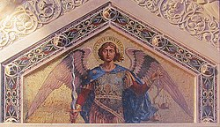
План пројекта
Ученици су спровели мини истраживање историјата мозаика и дошли до следећих чињеница:
- Мозаик је део уметности или слике сачињена од малих комадића обојеног стакла или другог материјала
Мозаици имају дугу историју. Појављују се у трећем
Миленијума п.н.е. у Месопотамији.
- Доста су коришћени у религиозним стуктурама.
Запостављени су за време исламске културе у 8. веку .
Мозаик Архангела Михаила (српска црква Свeтог Спиридона у Трсту)
- Често су коришћени за декорацију ентеријера

Slide 6
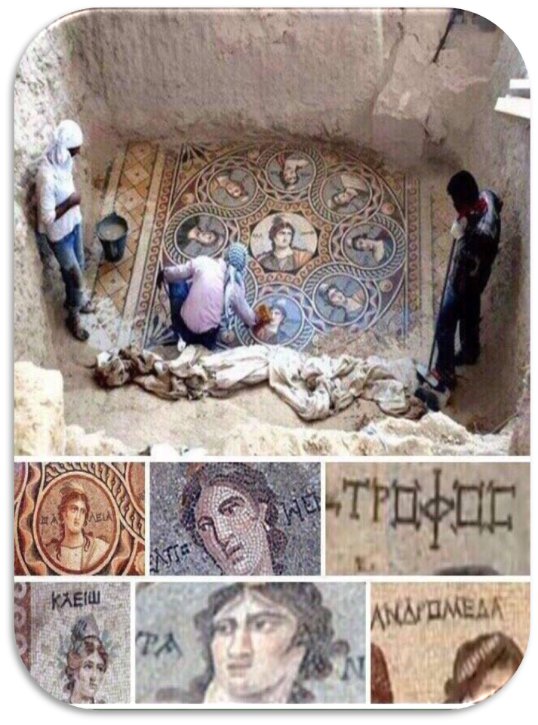
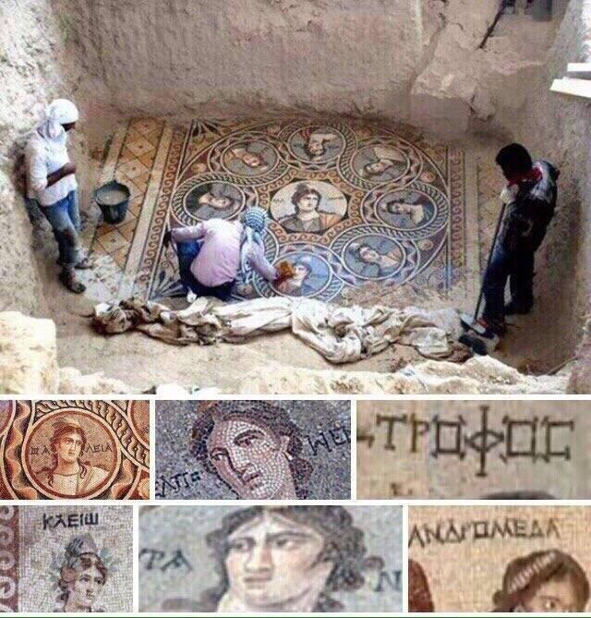
Истраживали смо...
У граду Загруми на југу Турске
археолози су, на откривеном мозаику, пронашли ћириличне записе на старосрпском језику.
Претпоставља се да је овај град основао Александар Македонски.
Ово је доказ да српска историја не почиње од Немањића, већ је постојала и много пре.

Slide 7
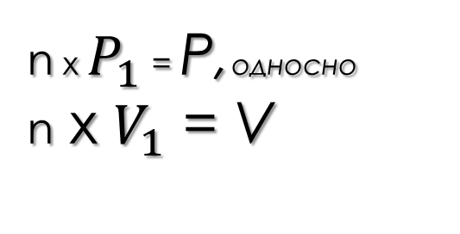
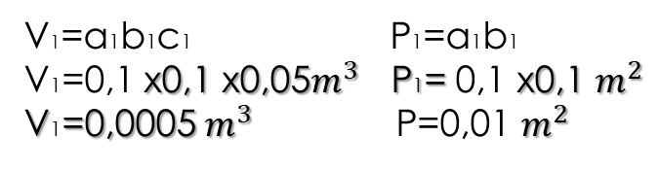
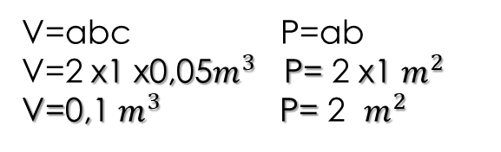
Добили су задатак да осмисле како би могли принцип мозаика да примене у практичном, свакодневном животу и дошли су на идеју:
Соларни панел
Соларни панел је панел дизајниран да апсорбује сунчеве зраке
као извор за производњу електричне енергије.
Идеја је:
Попунити квадар димензија 2m x 1m x 0,05m мањим квадрима димензија 10cm x 10cm x 5cm.
n x $P_{1}$ = P,односно
n x $V_{1}$ = V
V=abc P=ab
V=2 x1 x0,05$m^{3}$ P= 2 x1 $m^{2}$
V=0,1 $m^{3}$ P= 2 $m^{2}$
V1=a1b1c1 P1=a1b1
V1=0,1 x0,1 x0,05$m^{3}$ P1= 0,1 x0,1 $m^{2}$
V1=0,0005 $m^{3}$ P=0,01 $m^{2}$
Моделе соларних панела смо формирали на више начина:

Slide 8

Сазнали смо…
Теоретски прорачун граница ефикасности за соларне ћелије
Последњих година интензивно се ради на истраживању развоја соларних ћелија високе ефикасности ослањајући се на нове материјале и структуре. Све је то довело до континуираног рекорда највећих достигнутих ефикасности користећи различите технологије. Будући да су развијени први фотонапонски уређаји, најзаступљенија је брига за све врсте губитака ефикасности који спречавају достизање физичких граница. Да би се превазишла та препрека, спроведене су темељне истраге ради контроле њиховог порекла у циљу утврђивања потенцијалних предности у погледу ефикасности. Бројни термодинамички приступи коришћени су за израчунавање границе ефикасности соларних ћелија, почевши од идеалног Царнотовог мотора до најновијег детаљног баланса са побољшаним приступом.
Циљ је да се представи преглед техника које се користе за израчунавање ограничења ефикасности претвориве енергије за соларне ћелије, уз детаљан прорачун користећи бројне нумеричке технике. Студија се састоји од анализе унутрашњих губитака соларне ћелије. Неколико теоријских приступа је коришћено да би се добила термодинамичка граница за претварање у енергије.
За представљање реалније слике соларне ћелије потребно је узети у обзир три друга основна фактора, наиме; фактор гледања сунца који се види из положаја соларне ћелије, позадинско зрачење које би могло бити представљено као црно тело при собној температури и губици због рекомбинације, зрачења и нерадијације

Slide 9
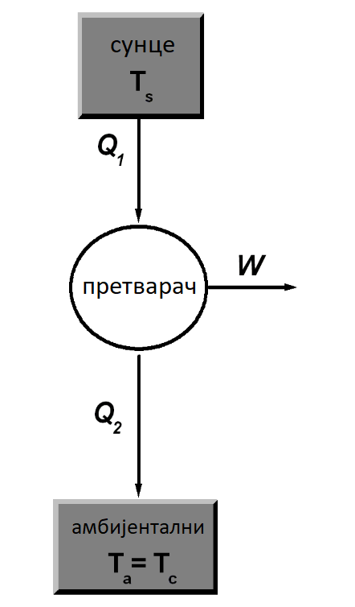
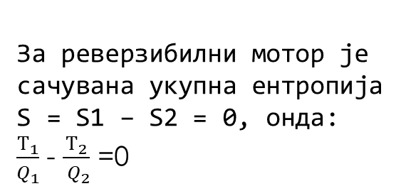
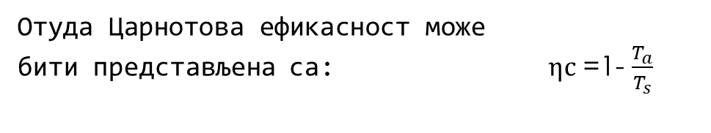
За реверзибилни мотор је
сачувана укупна ентропија
S = S1 − S2 = 0, онда:
$\frac{Т_{1}}{Q_{1}}$ - $\frac{Т_{2}}{{ Q}_{2}}$ =0
Отуда Царнотова ефикасност може
бити представљена са: $ηc$ =1- $\frac{T_{a}}{T_{s}}$
Шематски дијаграм соларног претварача представљен као идеалан Царнотов мотор
Oва ефикасност једноставно зависи од односа температуре претварача, која је једнака температури околног хладњака и температуре сунца. Ова ефикасност је максимална (ηc = 1) ако је температура претварача 0 К и соларна енергија се потпуно претвара у електрични рад, док је ηc = 0 ако је температура претварача идентична оној на сунцу Тs, систем је у топлотној равнотежи, нема размене енергије. Ако је сунце на температури од 6000К, а температура околине 300К, ефикасност Царнота је 95%, ова вредност представља горњу границу за све соларне претвараче.

Slide 10
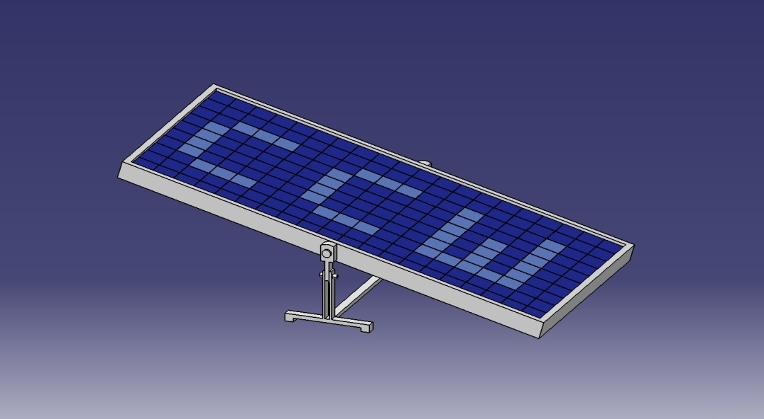
CATIA V5
Уз помоћ програма CATIA V5 kонструисан је склоп модела соларне плоче. Модел се састоји из шест детаља, индивидуално конструисаних.
конструисањe рама дебљине 3 cm,
фиксног држача,
носачa који служи као ослонац за плочу,
две заковице,
последњи конструисани детаљ је мала плоча димензија 1dm Х 1dm.
У наредном кораку смо спајали детаље један по један користећи
" Assembly design " почевши од носача као базе. Формирали смо носач и фиксни држач првом заковицом ,затим смо их саставили са рамом плоче помоћу друге заковице. Након тога смо додали једну малу плочу у угао рама и умножили наредбу да би прекрили унутрашњост рама. Укупно постоји двеста малих плоча и оне заједно формирају соларну плочу димензија 2 m x 1m. На крају смо обојили завршни модел одговарајућим бојама

Slide 11
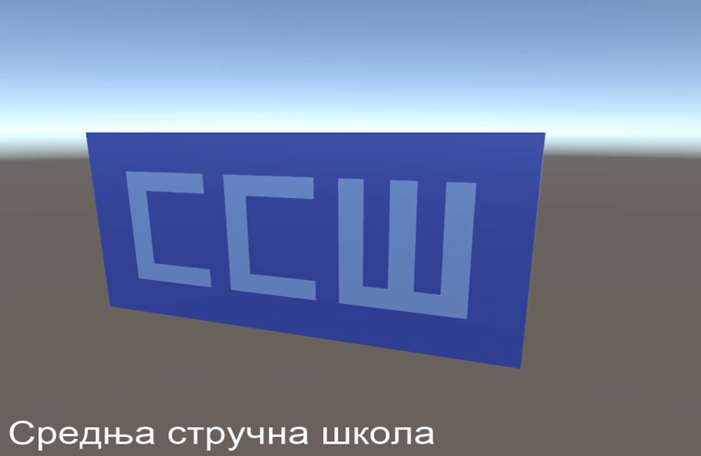
Unity 3D
Уз помоћ програма Unity 3D успели смо да креирамо анимацију попуњавања плоче соларног панела
Креирали смо велику плочу користећи команду 3D Object и уз помоћ ње формирали 3D модел коцке. Кликом на коцку се отварају њене спецификације са стране и ту подешавамо димензије како би направили квадрат димензија 1dm x 1dm. Након тога смо креирали велику плочу димензија 2m x 1m. Креирали смо 3 нова материјала користећи опцију Create > Material u Project stablu како би сваком материјалу поставили одређену боју. Први материјал је за велику плочу сиве боје, док су остала два материјала за две нијансе плаве боје. Анимације смо поставили тако што смо селектовали жељени модел и отворили прозор Animation. Унутар њега смо подесили почетну тачку и крајњу тачку са њиховим координатама. Брзину анимације подешавамо тако што се кликом на модел након додавања анимације отвара додатни прозор Animator где кликом на име задато за анимацију отварамо додатни прозор где можемо подесити брзину и додатне параметре везане за тај модел. ССШ смо поставили тако што смо специфичним квадратима задали други материјал који је светлије боје и који смо претходно креирали. Понављањем ових корака креирамо 200 квадрата са анимацијама. Они креирају финалну анимацију која је приказана на следећем слајду која је снимилљенља уз помоћ програма за снимање OBS Studio

Slide 12
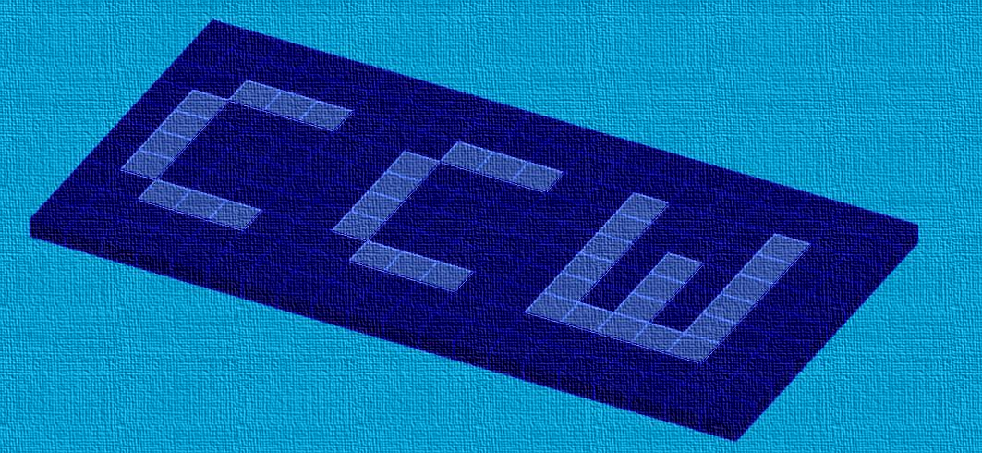
AutoCAD
Овај модел смо конструисали у програму AutoCAD.Прво смо променили workspace у 3D Basics. Помоћу команде Box направили смо тело димензија 1 dm x 1 dm x 0,5 dm. Командом Array умножили смо тело тако да формира плочу димензија 1 m x 2 m x 0,05 m. Променили смо боју, направили нови Layer у коме мењамо боју одређених плоча димензије 1x1 које формирају слова ССШ. Финално мењамо Visal style , како бисмо добили реалистичнији изглед тог тела.

Slide 13
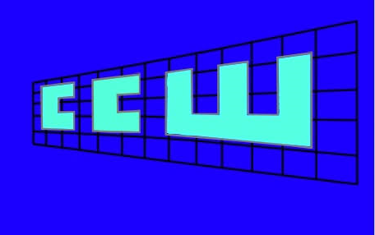
На мрежи квадрата представљен је модел панела као 3D презентација којом се исписују почетна слова,тј. скраћеница назива наше школе СРЕДЊА СТРУЧНА ШКОЛА
ССШ 3D-ПРЕЗЕНТАЦИЈА:
Слова се појављују прво једно по једно до исписивања читаве скраћенице-ССШ

Slide 14
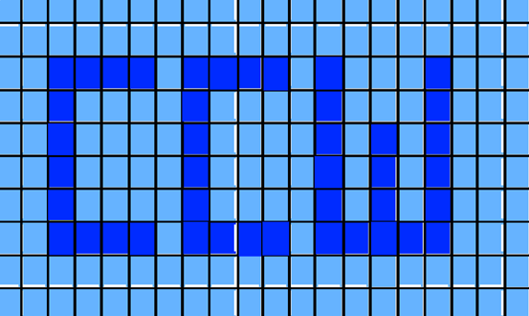
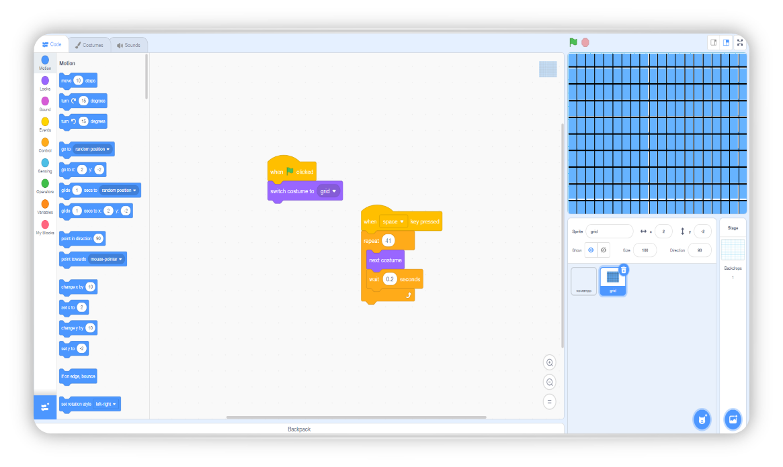
Софтвер се активира командом “Space” на тастатури где његова функцијоналност креира текст ССШ у пикселима ствара (СРЕДЊА Стручна ШКОЛА). Пројекат је одређен на скречу (Scratch). Испис је направљен за соларни панел који приказује на њему ССШ.
Користили смоследеће команде ''When flag clicked’’ ,па смо спојили ''Switch costume to grid''. На крају се додаје нови блок ''When space key pressed'' па смо прикључили са ''Repeat 41''. Додајемо ''Next costume'' и такође ''Wait 0.2 seconds''.

Slide 15
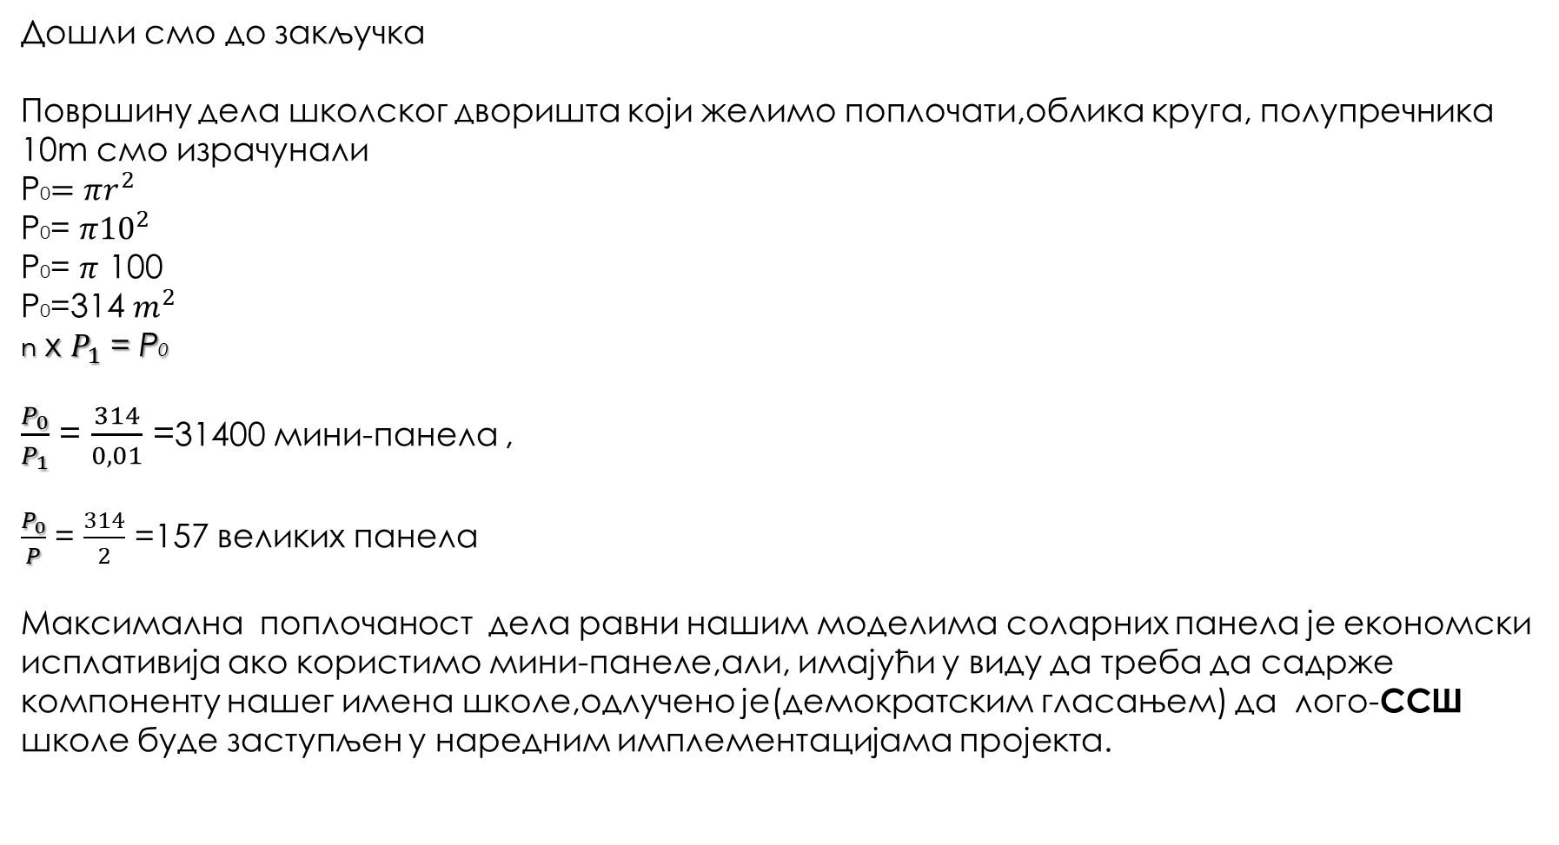
Дошли смо до закључка
Површину дела школског дворишта који желимо поплочати,облика круга, полупречника 10m смо израчунали
P0$=πr^{2}$
P0= $π{10}^{2}$
P0= $π$ 100
P0=314 $m^{2}$
n x $P_{1}$ = P0
$\frac{P_{0}}{P_{1}}$ = $\frac{314}{0,01}$ =31400 мини-панела ,
$\frac{P_{0}}{P}$ = $\frac{314}{2}$ =157 великих панела
Максимална поплочаност дела равни нашим моделима соларних панела је економски исплативија ако користимо мини-панеле,али, имајући у виду да треба да садрже компоненту нашег имена школе,одлучено је(демократским гласањем) да лого-ССШ школе буде заступљен у наредним имплементацијама пројекта.

Slide 16

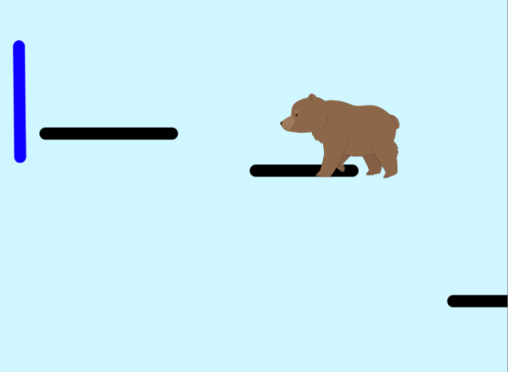
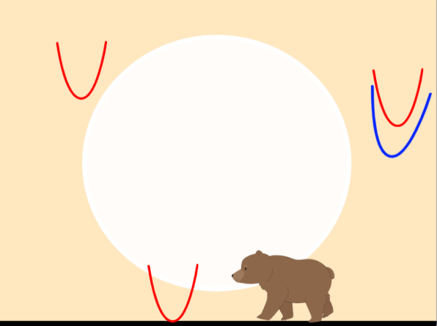
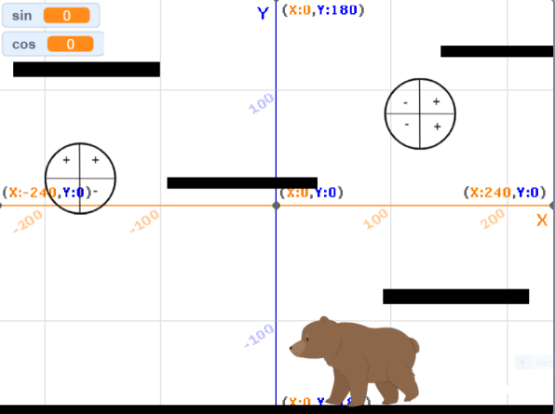
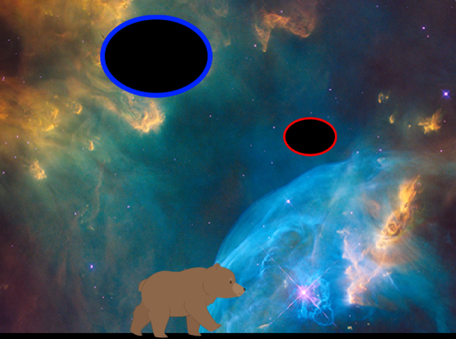
Skratch
Мозаик смо у игрици формирали од 4 нивоа. Сваки ниво је базиран на једном од 4 годишњих доба. У првом нивоу морају се сакупити све линије. Када их сакупите, оне се спајају и формирају правоугли троугао. У следећем нивоу избегавате црвене, а хватате плаве параболе. У трећем нивоу избегавате облаке који представљају елипсе. За прелазак последњег нивоа морате ухватити sin и cos.

Slide 17
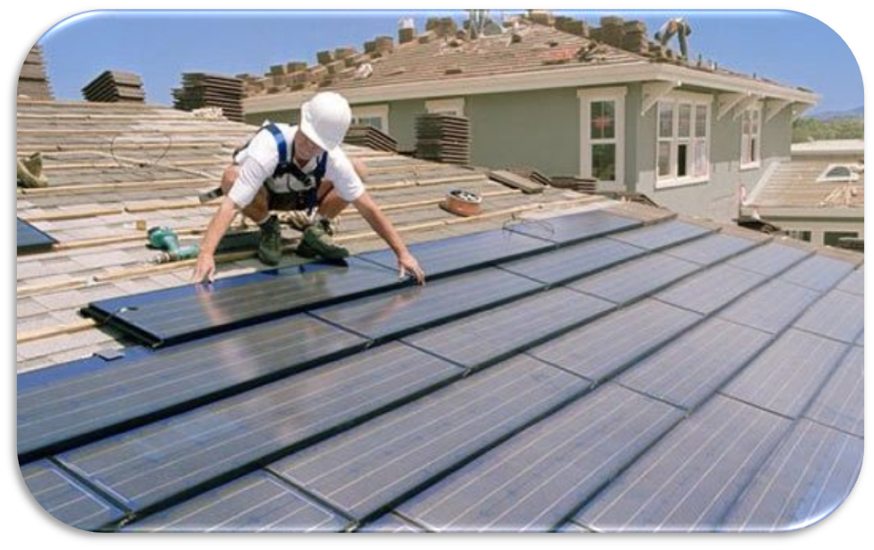
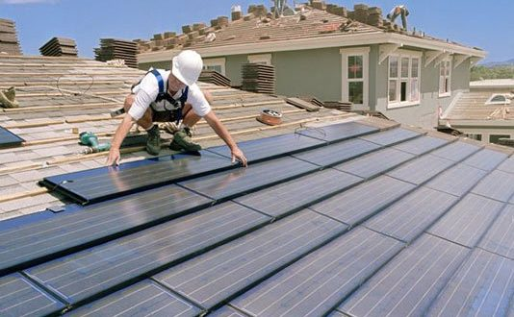
ž
ИСТРАЖИВАЛИ СМО...
Elon Musk је недавно представио соларни цреп, који би у његовој визији будућности, требало да замени ружне соларне панеле на крововима и најавио како
ће њихов соларни кров бити јефтинији за производњу и постављање од традиционалног крова
Musk очекује да ће до уштеде доћи са испоруком робе.
Традиционални цреп је тежак, гломазан и ломљив.
Muskov цреп је лакши за петину класичног црепа и лакше га је транспортовати.
Овај цреп се производи од стакла и изгледа готово једнако као и класичан, али притом производи струју.
Основно питање је: „Желите ли кров који изгледа боље, траје дупло дуже, јефтинији је
и производи електричну енергију?“

Slide 18

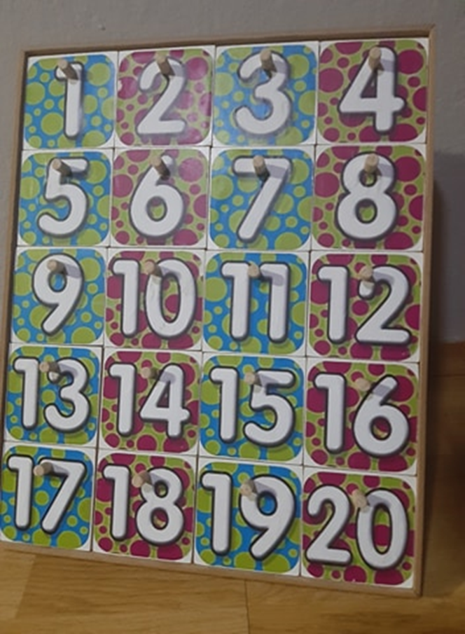
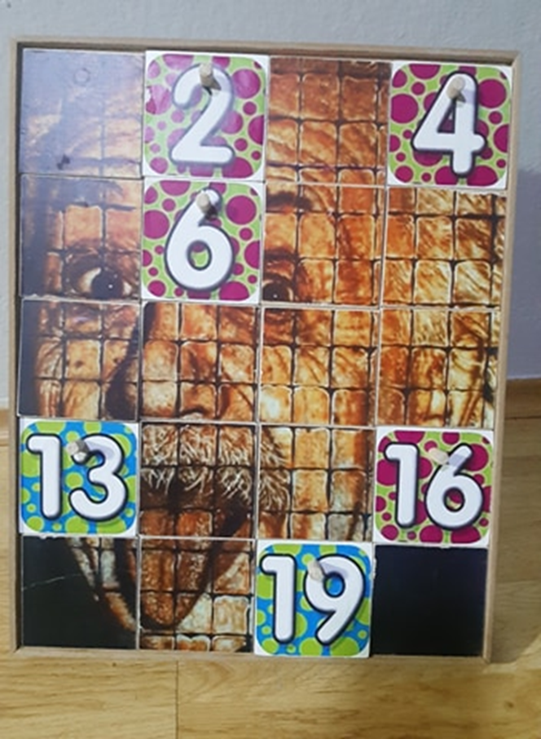
НАШ МОЗАИК
Друштвена игра-имплементација у настави
Направили смо игру која се састоји од 20 поља.
Свако поље на једној страни има један број,
а на другој део слике
Сваки број има своје питање. Такмичар изабере број и
затим добије питање.
Када такмичар одговори тачно,
он окреће поље и самим тим открива део слике.
Питања се могу прилагођавати
ма ком наставном градиву.
Циљ игре је да се са што мање отворених поља
такмичар погоди шта је на фотографији

Slide 19
Литература
Софтверски програми:
Појмови:
CATIA V5
Unity 3D
Paint.NET
Adobe Premiere Pro
Scratch
OBS Studio
HandBrake
Мозаик #1
Мозаик #2
Мозаик #3
Соларни панели #1
Соларни панели #2
Соларни панели #3
Збирка решених задатака из математке,за први, други,трећи и четврти разред средње школе, Вене Богославов
Математика за средње школе (4. часа)
Аутори: Миличић Павле, Боричић Бранислав, Стојановић Владимир,
Каделбург Зоран: Каделбург Зоран, Миличић Павле, Боричић Бранислав,
Стојановић Владимир
Линк за формуле : https://www.intechopen.com/books/solar-cells-new-approaches-and-reviews/theoretical-calculation-of-the-efficiency-limit-for-solar-cells

